Slide 1
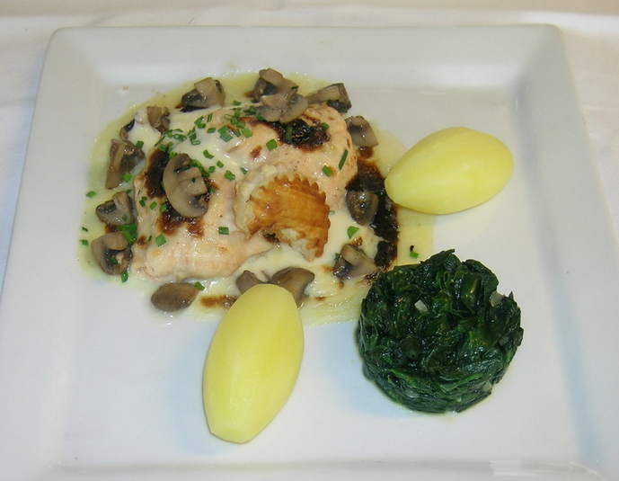
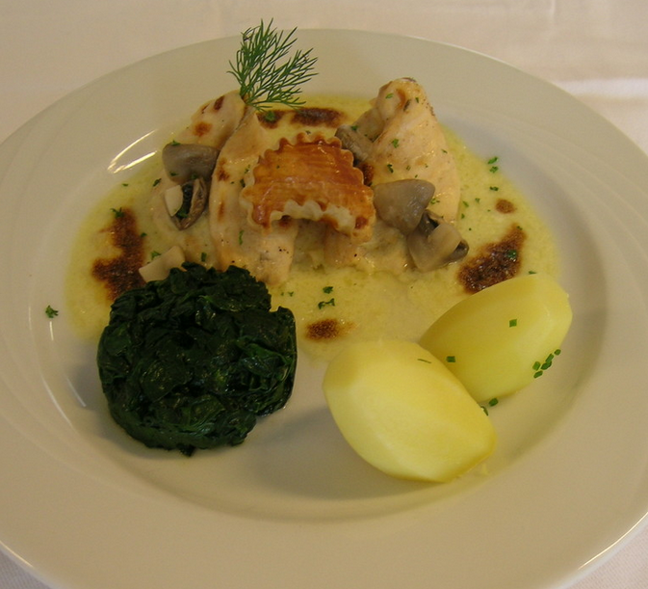
Filet de truite poché bonne femme
Pommes nature
Feuilles d’épinards à l’étuvée
Fond de poisson (étuver)

Slide 2
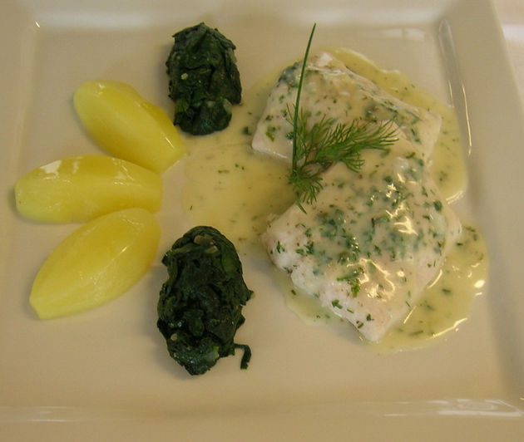
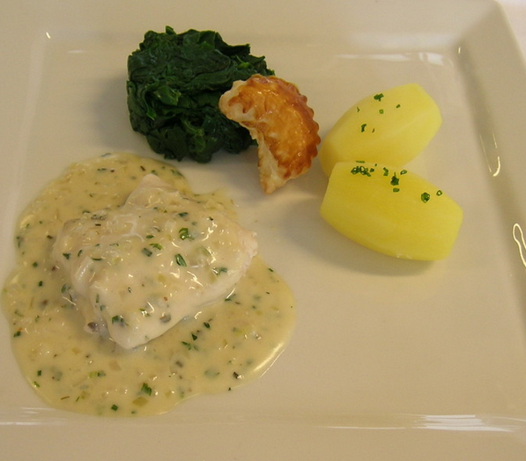
Fond de poisson (étuver)
Filet de fera poché zougoise
Filet d’omble poché zougoise
Pommes nature
Feuilles d’épinards à l’étuvée

